Slide 1
FirmenOnline Basisschulung Das Arbeitgeber-Portal - Mitarbeiter einfach und überall informieren
© Allianz Lebensversicherungs-AG
Andrea Wiener
Alexander Herter
Stuttgart 16. November 2023

Slide 2
Agenda
Mit dem Arbeitnehmer-Portal informieren
Einrichtung eines Arbeitnehmer-Portals
Link zum Konfigurator
Hinweise zum Datenschutz und Impressum
Live-Demo:
Konfiguration eines Arbeitnehmer-Portals
Gestaltungsmöglichkeiten
Übermittlung an den Arbeitgeber
Zustimmung des Arbeitgebers
Einsatz des Arbeitnehmer-Portals beim Arbeitgeber
Wo finde ich Informationen?

Slide 3
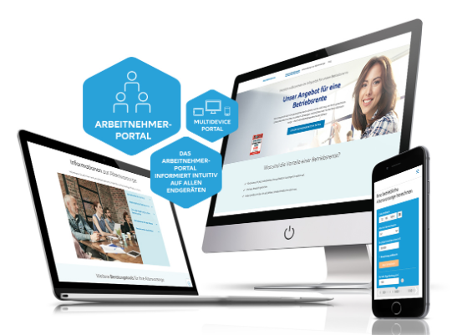
Mit dem Arbeitnehmer-Portal informieren
Arbeitnehmer-Portal
Voll flexibel und bestens informiert
Zeitgemäße und firmenindividuelle Arbeitnehmeransprache
Mitarbeiter einfach und überall über die Betriebsrente informieren
Dank Multi-Device-Fähigkeit von Smartphone, Tablet oder PC aus.
Entscheidungshilfe und Beratung
Über den bAV-Schnellrechner erste Optionen berechnen.
Über die Angebotsanfrage mit einem Klick zum Vermittler
Einbindung Terminierungstool möglich
Einrichtung des Arbeitnehmer-Portals
Ganz einfach in wenigen Schritten über den Konfigurator

Slide 4
Einrichtung eines Arbeitnehmer-Portals
Arbeitnehmer-Portal
Die Einrichtung eines Arbeitnehmer-Portals funktioniert ganz einfach in wenigen Schritten über den Konfigurator.
Zum Konfigurator
Den Link finden Sie außerdem in Ihren Vertriebsportalen
AmisOnline
Maklerportal

Slide 5
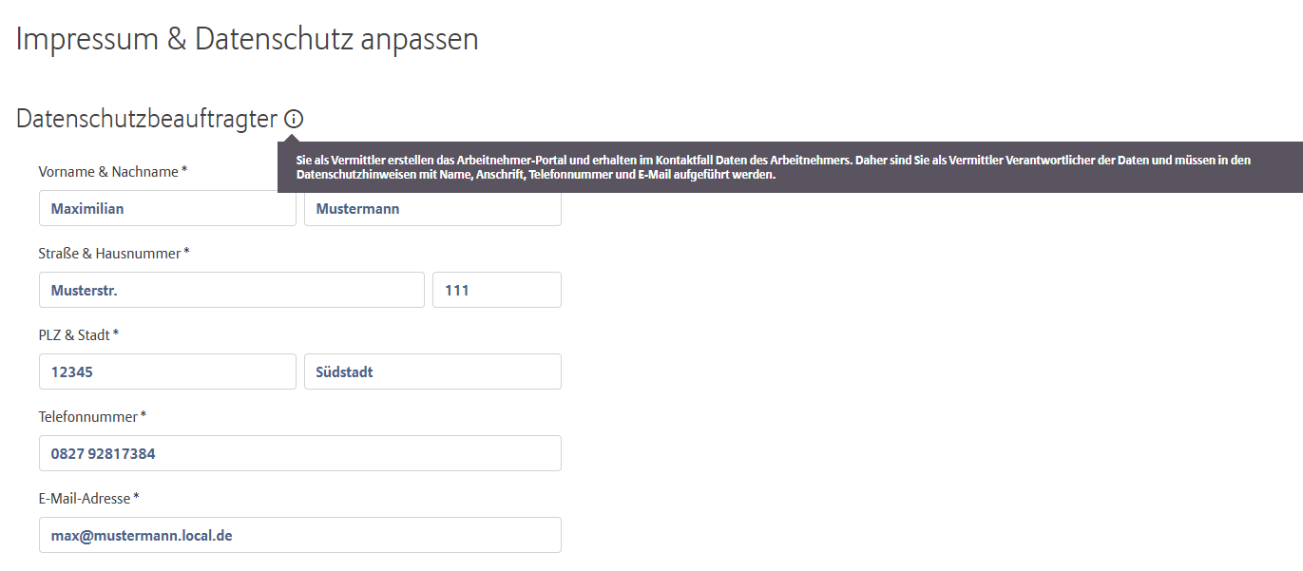
Hinweise zum Datenschutz
Einrichtung eines Arbeitnehmer-Portals
Datenschutzbeauftragter bzw. Verantwortlicher für die Daten kann auch eine juristische Person sein (z.B.: Commerzbank, Maklerhaus GmbH etc.)

Slide 6
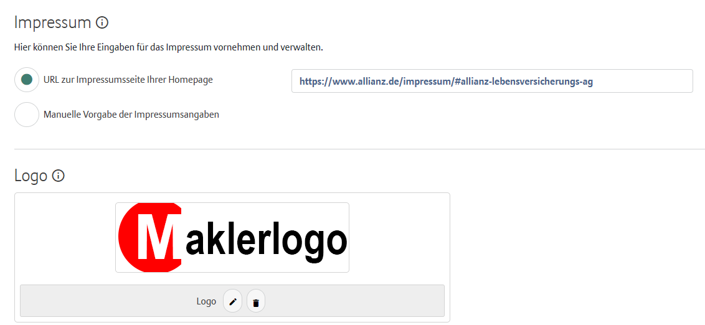
Hinweise zum Impressum
Einrichtung eines Arbeitnehmer-Portals
Makler müssen die URL zur Impressumseite eintragen oder manuelle Eingaben vornehmen
Und können außerdem ihr Logo hochladen
Bei der ABV ist das Impressum zur homepage der Vertreterseite fest hinterlegt
Beim Bankenvertrieb der ABV muss die URL zur Impressumseite eingetragen oder manuelle Eingaben vorgenommen werden
Bei APP ist das Impressum zur homepage von APP fest hinterlegt

Slide 7
Zustimmung vom Arbeitgeber einholen
Arbeitnehmer-Portal – Übermittlung an den Arbeitgeber
Sobald die Zustimmung vorliegt, kann außerdem das (bis zu diesem Zeitpunkt) verpflichtendes Passwort entfernt werden, wenn der Arbeitgeber keinen Passwortschutz möchte.
Der Zustimmungsbutton ist außerdem für die Steuerung der Funktionen für das Passwort und das Weiterleitungs-Icon zuständig.
Zu Nachweiszwecken legen Sie bitte die Zustimmung des Arbeitgebers in Ihren Unterlagen ab!

Slide 8
Übermittlung des Arbeitnehmer-Portals an den Arbeitgeber
Arbeitnehmer-Portal – Übermittlung an den Arbeitgeber
Über das Icon „Weiterleiten“ erhalten Sie
die Zugangsdaten zum Arbeitnehmerportal (URL) und Angabe des Passwortes (soweit vorhanden)
eine Email-Vorlage zum Herunterladen im FirmenOnline-Design
eine Email-Vorlage zum Herunterladen einer Mitarbeiterinformatiom im FirmenOnline-Design
Ein Teaser-Bild zur Einbindung ins Firmenintranet
Gedrucktes Plakat zum bAV-Angebot zur Aushändigung an Ihren Kunden (Link zur Drucksachenbestellung)

Slide 9
Wo finde ich Informationen?
Arbeitnehmer-Portal
In Ihren Vertriebsportalen (auf der Landingpage und den vertiefenden Informationen)
AmisOnline
Maklerportal
Auf der Landingpage von FirmenOnline
→ www.firmenonline.de

Slide 10
Ihre Fragen

